Slide 1
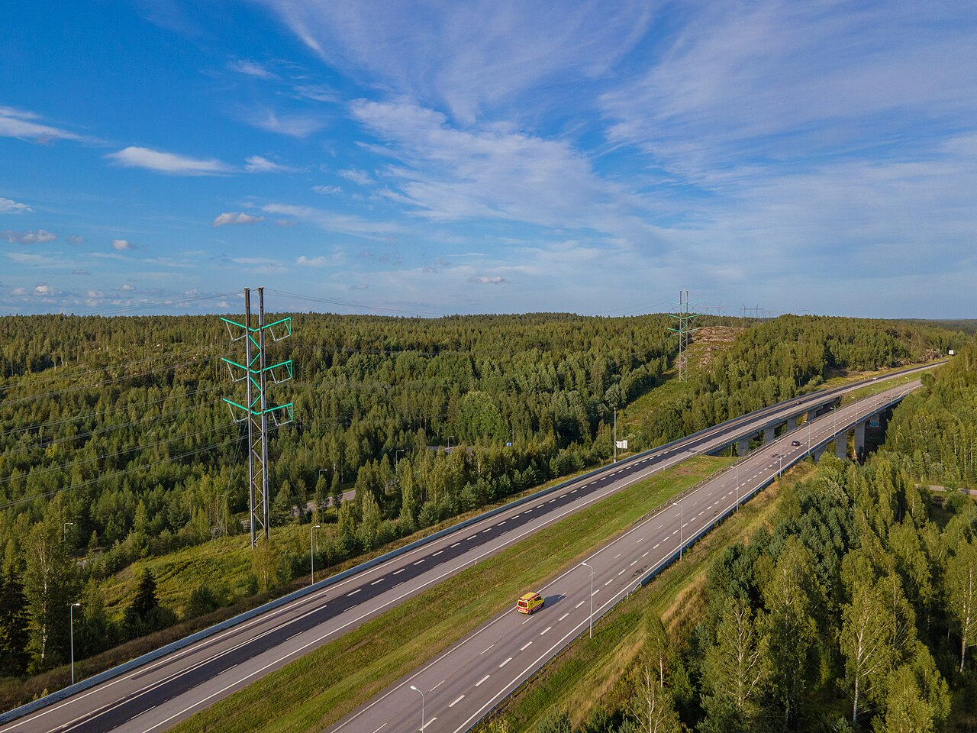
第十五届中国创新创业大赛 · 北斗时空信息专业赛
北斗巡知
面向低空持续巡检的时空局部诊断与模型持续更新平台
首个应用场景：输电走廊通道风险巡检
01
Notes:
[Sources]
- Project positioning and prototype: D:/Desktop/北斗智巡/beidou_competition_shared
- Cover image: https://commons.wikimedia.org/wiki/File:Aerial_view_of_Porvoo_Ilola_electricity_pylons.jpg
[/Sources]

Slide 2
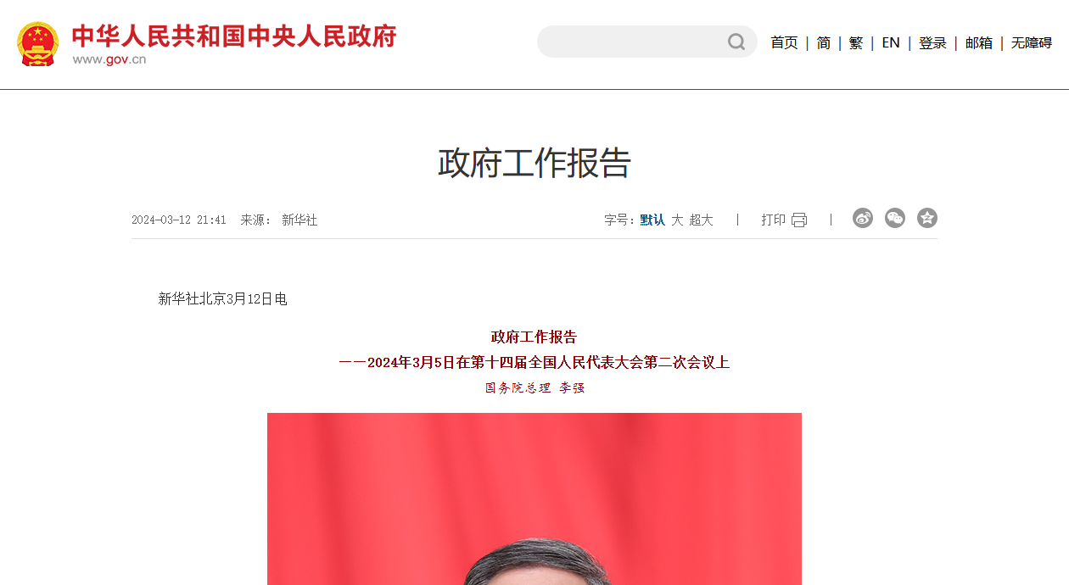
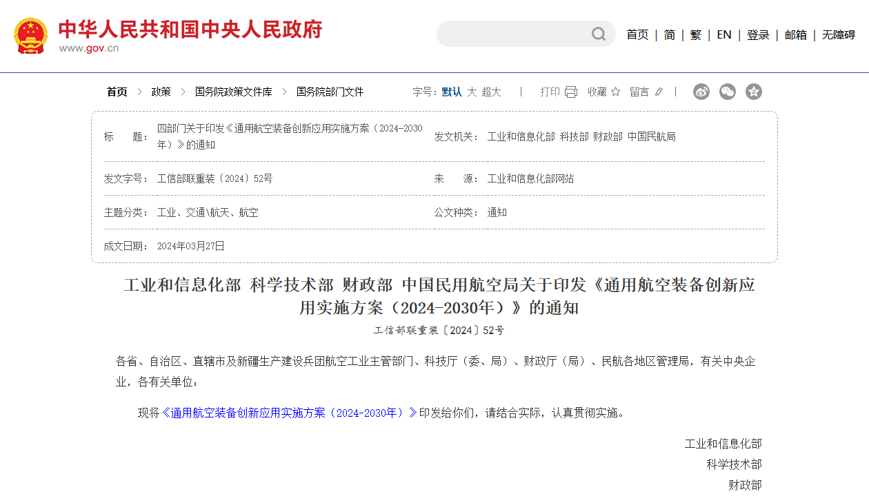
政策原文证据
政策不是背景装饰：低空经济与通航装备已进入国家部署
两份国家文件原文
2024
2030
低空经济
万亿元级
首次写入政府工作报告
列为新的增长引擎
通航装备形成万亿元级市场规模
5362亿
首个场景
北斗产业基础
电力巡检
中国政府网 · 政府工作报告
中国政府网 · 四部门联合文件
2023年卫星导航与位置服务产业产值
高频、跨区域、结果可进入任务闭环
左：2024年政府工作报告 | 右：通用航空装备创新应用实施方案（2024—2030年）
宏观产业规模说明政策与产业窗口，不等同于本项目可直接获得的市场规模。
02
Notes:
[Sources]
- 2024 Government Work Report screenshot and claim: https://www.gov.cn/yaowen/liebiao/202403/content_6939153.htm
- General Aviation Equipment Innovation Application Implementation Plan (2024-2030): https://www.gov.cn/zhengce/zhengceku/202403/content_6942115.htm
- 中国卫星导航定位协会：《2024中国卫星导航与位置服务产业发展白皮书》；2023年产业总体产值5362亿元。
- Boundary: macro figures describe the policy and industry window, not this project's directly addressable market.
[/Sources]

Slide 3
市场与采购验证
市场增长不是空泛概念：工业级无人机与巡检采购同步扩张
工业级无人机市场规模（亿元）
待放：电力巡检招标证据
国网配电线路无人机巡检服务
RTK航线规划 + 可见光 + 红外测温
待放：跨行业采购证据
长江水域岸线低空无人机巡检
总监测岸线≥80km
151.8亿 → 650.68亿 → 1710.5亿（2029E）
2019-2024年复合增长率约33.79%；数据来源：弗若斯特沙利文，锐观咨询整理
宏观市场说明行业在增长，公开采购说明客户正在付费；本项目切入的是巡检软件与持续学习能力，不是无人机整机。
03
Notes:
[Sources]
- 市场规模与增速：D:/Program Files (x86)/xwechat_files/wxid_2ntrnvxgy2sy22_cae2/msg/file/2026-08/无人机市场规模(2).docx；原标注来源为弗若斯特沙利文、锐观咨询整理。
- 电力采购案例：国网智能科技股份有限公司配电线路无人机巡检服务项目招标公告，招标编号 SGAI2411-0924-FWKJZB-ZY07。
- 跨行业采购案例：中国政府采购网《长江水域岸线低空无人机智能巡检中标公告》，项目编号 JSZC-320000-XHNJ-G2025-0004。
- Boundary: market figures describe the industry context, not this project's directly addressable revenue.
[/Sources]

Slide 4
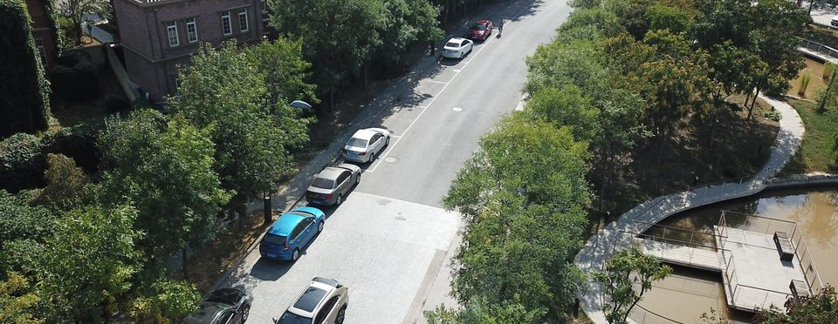
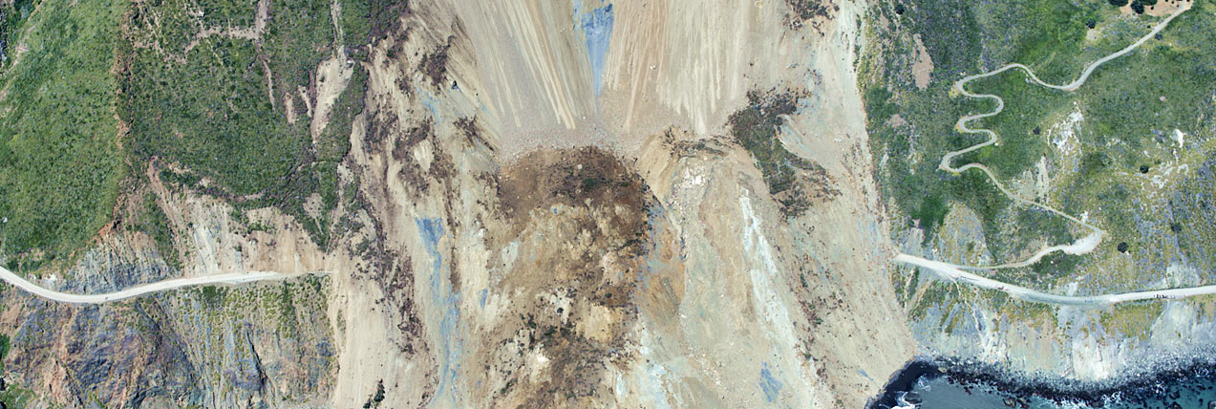
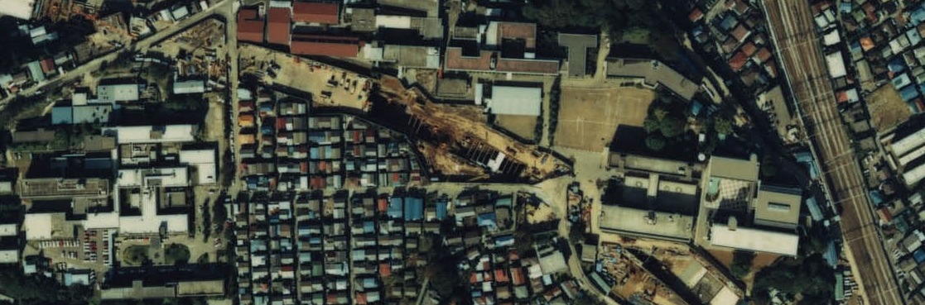
业务痛点
一次巡检越飞越久，模型会在局部区域先失效
持续巡检同时面临新类别、跨区域漂移与有限回放预算
传统模型通常先在某些地点失效，而不是所有区域同时下降。
公开航拍样例｜车辆类别持续进入
山区边坡｜地貌与视角显著变化
施工区域｜高风险样本更稀少
① 新类别持续出现
车辆、施工目标陆续加入
② 同类跨区发生漂移
光照、视角与定位噪声
③ 历史知识被覆盖
均匀回放忽略重点区域
因此必须看分区域遗忘率：全局准确率正常，也可能掩盖山区、边坡和施工区的局部失效。
04
Notes:
[Sources]
- VisDrone public aerial sample: D:\Desktop\北斗智巡\beidou_competition_shared\assets\aerial\visdrone-road-observation.jpg
- Mountain landslide and construction-zone public aerial images: D:/Desktop/北斗智巡/beidou_competition_shared/assets/aerial/README_CN.md
- Project problem framing and audited result boundary: D:/Desktop/北斗智巡/beidou_competition_shared/data_contract/public_result.json
[/Sources]

Slide 5
解决方案
系统把一次无人机巡检变成可执行的诊断闭环
北斗记录每帧时间与位置，AI识别沿线目标，平台定位模型薄弱区域并生成复飞与更新建议。
1
2
3
4
航拍输入
时空绑定
局部诊断
任务输出
真实电力巡检原图
北斗轨迹 / 时间戳
区域风险热力图
复飞任务单 / 工单
航拍图像采集
北斗时空绑定
局部风险诊断
复飞与模型更新
生成可执行任务
每个留图位只承担一种证据角色，后续不再重复使用同一张航拍图。
最终输出
北斗不可替代的作用
区域风险排序、重点复飞坐标、人工复核任务、模型更新建议
让每次识别结果可定位、可分区、可回溯，并能直接转化为巡检任务
05
Notes:
[Sources]
- https://commons.wikimedia.org/wiki/File:Aerial_view_of_Porvoo_Ilola_electricity_pylons.jpg
- https://commons.wikimedia.org/wiki/File:Mud_Creek_Landslide_(southeast_of_Gorda,_California,_USA).jpg
- https://commons.wikimedia.org/wiki/File:Aerial_perspective_of_the_bridge_across_Dongshan_river.jpg
- https://commons.wikimedia.org/wiki/File:Aerial_photo_of_construction_site_of_Akabanedai_tunnel.jpg
- Asset provenance: D:/Desktop/北斗智巡/beidou_competition_shared/assets/aerial/README_CN.md
[/Sources]

Slide 6
端到端流程
从一次巡航到复飞决策，形成8步闭环
01
02
03
04
任务界面
创建任务
地图轨迹
北斗巡航
数据契约
时空关联
识别结果
目标识别
待补
待补
待补
待补
确定航线与目标
采集图像与坐标
编号 + 时间戳绑定
类别与置信度
05
06
07
08
风险地图
局部诊断
预算排序
风险调度
任务工单
任务决策
版本记录
模型更新
待补
待补
待补
待补
识别薄弱区域
建议回放预算
复飞与人工复核
新类别确认后启动
前端展示任务状态；训练只在新类别确认或纠错样本积累后，于服务器侧启动。
06
Notes:
[Sources]
- Workflow content follows the project data contract and prototype interaction: D:/Desktop/北斗智巡/beidou_competition_shared/data_contract/public_result.json and D:/Desktop/北斗智巡/beidou_competition_shared/assets/screenshots.
- Visual frames are intentionally reserved for later real task screenshots; no repeated stock imagery is used on this slide.
[/Sources]

Slide 7
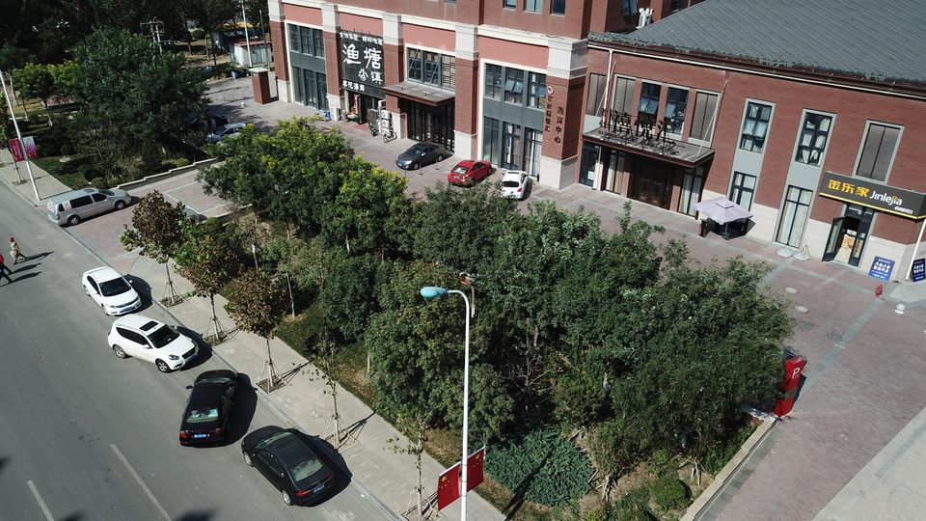
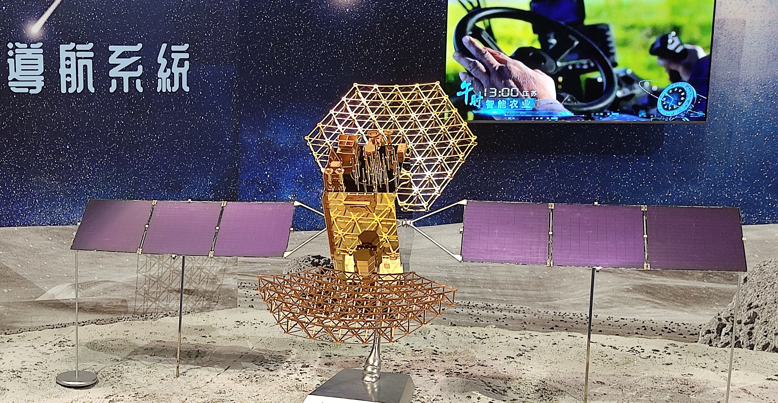
北斗与AI融合
北斗不负责分类，它让模型知道在哪里失效
视觉识别模型
类别 / 置信度
知识表征
样本编号 + 时间戳
航拍图像
时空索引
区域划分
location_id
风险标签
局部风险诊断
北斗坐标 · 时间 · 定位质量
诊断结果 → 回放预算建议 + 重点复飞坐标 + 人工复核任务
经纬度不直接输入视觉分类网络；北斗负责空间索引、定位诊断结果和复飞任务。
07
Notes:
[Sources]
- VisDrone public aerial sample: D:\Desktop\北斗智巡\beidou_competition_shared\assets\aerial\visdrone-parking-observation.jpg
- BeiDou-3 satellite mockup: https://commons.wikimedia.org/wiki/File:Beidou-3_Satellite_Mockup.jpg (CC BY-SA 4.0, AKAMGO yalms).
- Project Beidou/AI technical boundary: D:/Desktop/北斗智巡/beidou_competition_shared/data_contract/public_result.json
[/Sources]

Slide 8
核心算法
三层稳健知识回放，在固定预算下同时学新类、保旧类
私有算法黑盒
输入
输出
三层稳健知识回放
• 新类别确认样本
• 历史知识表征
• 区域风险权重
• 固定回放预算
• 候选新模型
• 准确率与遗忘率
• 分区诊断结果
• 发布 / 回滚结论
01
知识保真层
保留类别关键知识，不缓存大量原图
02
因果稳健层
抑制光照、视角与背景的虚假关联
03
预算调度层
在固定600样本预算内平衡新旧知识
对外提供接口和脱敏结果；训练源码与权重保留在算法负责人侧。
08
Notes:
[Sources]
- Project private algorithm design summary. Public-facing name: 三层稳健知识回放.
- Audited public result: D:/Desktop/北斗智巡/beidou_competition_shared/data_contract/public_result.json
[/Sources]

Slide 9
项目创新
三项创新把通用持续学习变成北斗巡检方案
时空索引与局部诊断
风险预算与任务调度
三层稳健知识回放
待补：区域风险热力图
待补：预算排序结果
待补：三层算法框架图
证明北斗坐标如何定位模型薄弱区
证明高风险区域如何获得更多回放资源
证明核心算法如何封装成黑盒接口
01
北斗坐标绑定
01
固定预算约束
01
类别增量学习
02
分区域统计性能
02
高风险区域优先
02
因果约束抑制干扰
03
输出重点复飞坐标
03
输出重点样本清单
03
核心算法黑盒部署
空间索引、风险调度与稳健回放不是三个孤立模块，而是同一巡检决策链。
09
Notes:
[Sources]
- Innovation claims are bounded by the audited result contract: D:/Desktop/北斗智巡/beidou_competition_shared/data_contract/public_result.json
- The three reserved visuals must be filled with distinct project outputs; dynamic location-budget training improvement remains a planned deeper validation item.
[/Sources]

Slide 10
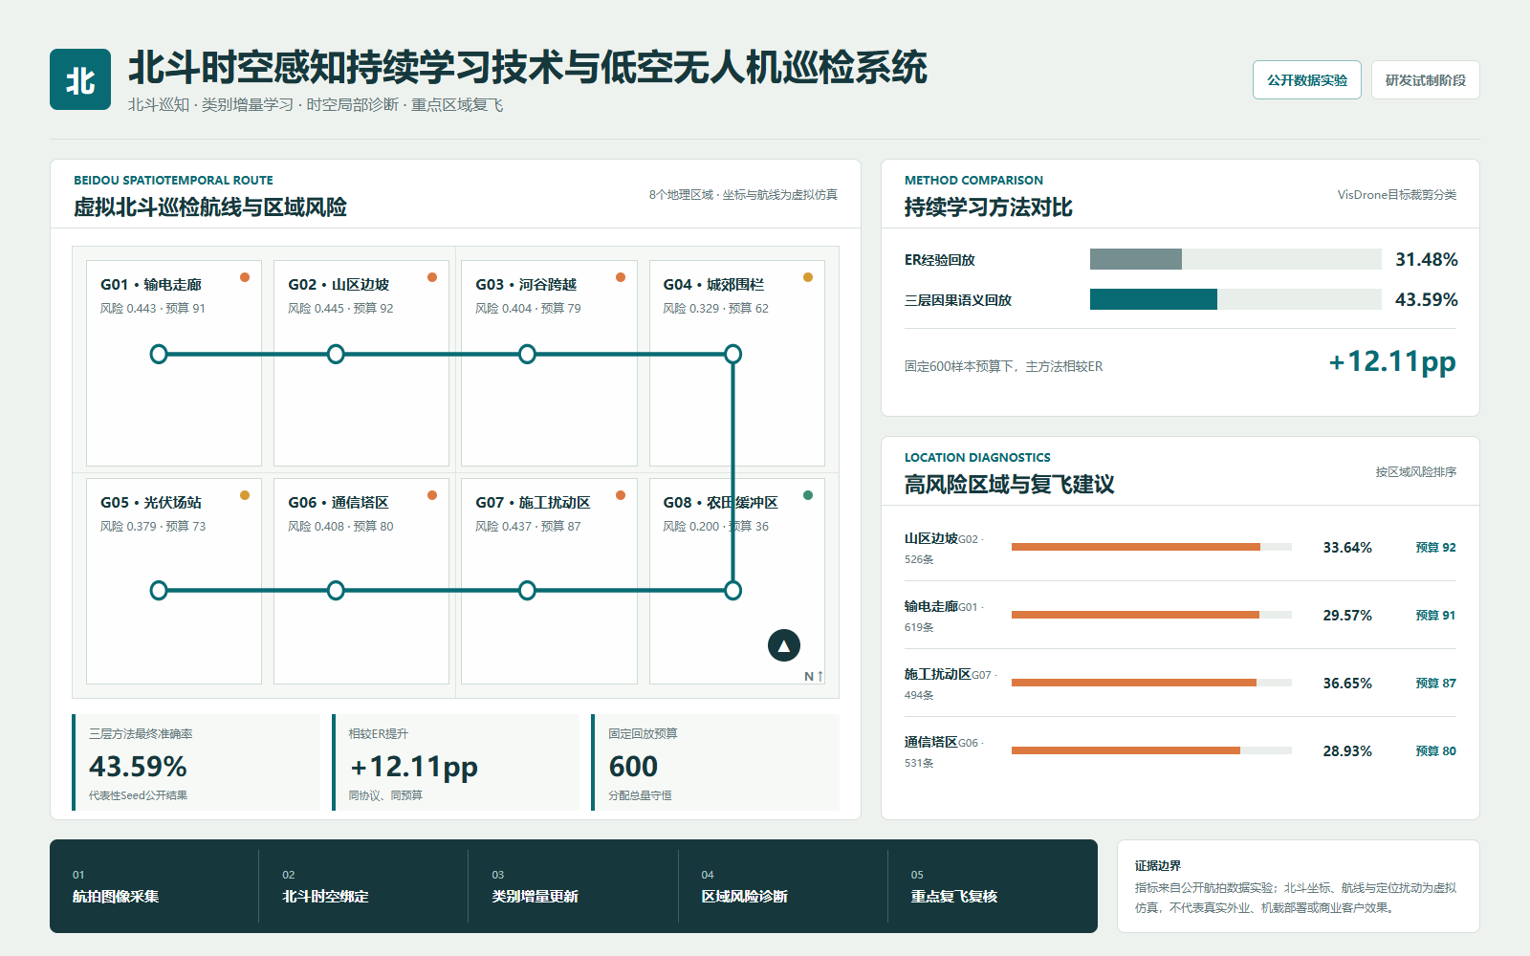
产品原型
评委可以直接看到：算法结果如何变成巡检决策
当前原型已呈现
2
✓ 虚拟北斗航线与8个区域
1
✓ 区域风险与回放预算排序
✓ ER与三层方法结果对比
3
✓ 高风险区域复飞建议
1 航线与区域风险
2 方法结果对比
3 高风险区复飞建议
✓ 证据边界与正式诊断报告
地图联动
航线、观察点、风险等级与复飞建议在同一页面呈现
10
Notes:
[Sources]
- Local prototype screenshot: D:\Desktop\北斗智巡\beidou_competition_shared\assets\screenshots\beidou_product_board.png
- Prototype data source: D:/Desktop/北斗智巡/beidou_competition_shared/data_contract/public_result.json
[/Sources]

Slide 11
实验验证
同一数据、同一任务、同一600样本预算下，三层方法更稳
+12.11pp
最终识别率提升
-19.23pp
平均遗忘率下降
数据规模：4301条预测 · 10类 · 5任务 · 固定回放预算600
边界：公开航拍数据 + 虚拟北斗坐标，不代表真实无人机、北斗终端或商业客户效果。
11
Notes:
[Sources]
- Audited experiment result: D:/Desktop/北斗智巡/beidou_competition_shared/data_contract/public_result.json
- ER accuracy 31.4811%; three-layer method 43.5945%; average forgetting 51.3232% vs 32.0917%.
[/Sources]

Slide 12
客户与商业模式
谁付费、买什么、为什么选择我们
目标客户
产品交付
选择我们的理由
待补：目标客户现场
待补：交付物截图
待补：差异化对比图
优先使用电网输电走廊或巡检中心真实照片
平台、API结果或正式诊断报告选其一
传统识别 vs 可定位失效并持续更新
01
电网与能源运维
01
私有化部署平台
01
不替换现有无人机
02
无人机巡检服务商
02
时空诊断API / SDK
02
能指出模型失效位置
03
低空运营与GIS平台
03
年度模型维护服务
03
固定预算持续学新保旧
商业化切入：先服务电力巡检软件与算法需求，再复制到交通、通信和园区。
12
Notes:
[Sources]
- Customer and commercialization statements are project planning assumptions, not signed contracts or realized revenue.
- Procurement-path evidence is summarized from the user-provided market material: D:/Program Files (x86)/xwechat_files/wxid_2ntrnvxgy2sy22_cae2/msg/file/2026-08/无人机市场规模(2).docx.
[/Sources]

Slide 13
验证与落地路线
从公开数据仿真走向真实巡检验证
01
02
03
04
实验曲线 / 结果表
真实任务数据清单
试点联调现场
新场景案例
该阶段完成后替换为真实证据
该阶段完成后替换为真实证据
该阶段完成后替换为真实证据
该阶段完成后替换为真实证据
公开数据验证
真实任务包接入
工程试点联调
行业场景复制
10类5任务
固定预算对比
坐标质量校准
补充电力目标
服务器部署
复飞建议验证
多航线多区域
模型版本管理
当前成果
公开数据与原型验证完成 → 下一阶段获取真实巡检任务包并完成端到端联调
项目不把仿真结果包装成客户部署；每进入下一阶段，都增加一层真实证据。
13
Notes:
[Sources]
- Current evidence status: D:/Desktop/北斗智巡/beidou_competition_shared/data_contract/public_result.json
- The roadmap is a project plan, not a claim of completed deployment. Each reserved frame must be replaced only after that stage has real evidence.
[/Sources]

